Slide 1
如何成功发表SCI论文
王吟
上海理工大学
环境与建筑学学院

Slide 2
目 录
文献检索及阅读
SCI论文写作
SCI论文投稿
ESI高被引论文

Slide 3
一、文献的选择

Slide 4
文献查阅的重要性
确定课题
发表
科研启发：研究内容、研究思路、研究方案
写作参考：分析、语法句式、结构词汇
投稿依据：刊物级别、难易程度、时效性
确定研究方案
返修
完成实验
投稿
一个新的idea不仅需要思维的拓宽，更多的是需要阅读大量的文献来总结别人的经验，甚至重复别人的实验，最后再加以综合整理。
数据处理
论文撰写
图1 论文发表流程图

Slide 5
二、SCI论文写作

Slide 6
写作顺序
Methods
Results & Discussion
Introduction
Abstract
Title

Slide 7
Methods（★）
提供所有实验仪器的信息，包括实验药品等
介绍实验室条件或环境
介绍分析测试方法
准确描述实验方法，保证实验的可重复性
1、描述材料
实验材料、化学药品、样品、取样点、反应条件等
2、描述实验方法
样品制备过程、表征仪器、实验方法及步骤
图2 方法部分结构示意图

Slide 8
Results（★ ★ ）
将研究结果以图或表的方式进行直观展示
提供真实的实验数据
阐述你认为必要的研究结果
突出主要的研究结果
对研究结果进行深入分析
已在图表中阐释的研究结
果无需再用文字详细说明
1、准备阶段
提醒读着怎样获得主要结果
将读者引入用来显示结果的图形中
2、讲述科学发现的故事
通过结果引导读者了解一下内容：识别主要发现；描述重要趋势；突出意想不到的结果
图3 结果部分组织结构示意图

Slide 9
Discussion（ ★ ★ ★ ）
阐述你的猜想是否得到证实
指明研究结果的精髓和意义
与前人的文献进行对比
必须解释研究结果存在的原因
介绍研究的局限性
不能只是简单地复述研究结果
不能得出无数据支持的结论
具体
1、讨论具体的结果
让读者回顾结果
对结果进行阐释
引用相关的参考文献
根据需要，重复每个部分的结果
2、总结全文
对研究工作进行总结
对研究的影响或用途进行总结
一般
图4 Discussion部分结构示意图

Slide 10
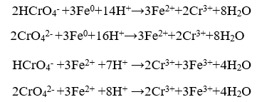
改性纳米零价铁对水中六价铬的去除效果及降解机理研究
溶液pH值的影响
反应时间的影响
反应温度的影响
六价铬初始浓度的影响
材料投加量的影响
反应过程中溶液Fe³⁺、Fe²⁺、Cr⁶⁺、Cr³⁺、总Cr浓度的变化情况
反应前后材料的表征（XPS、XRD、FTIR）

Slide 11
Introduction（★ ★ ★ ★ ）
提供研究的背景，包括引用和发展现状等
阐述研究的意义
指出论文中作者的工作内容
引用相关的研究，指出前人已做的工作
1、介绍研究领域
指明研究领域
强调研究领域的重要性
提供必要的研究背景信息
引用文献
2、指明需要填补的空白
3、填空白
介绍研究工作
陈述当前工作中的主要发现
图5 Introduction的结构

Slide 12
Abstract（200~300词）
提供的信息
背景（Background）
研究目的（Purpose of Research）
实验方法（Method）
结果发现（Findings/Results）
结论（Conclusions）
1、介绍了做什么
确立研究领域及其重要性
通过你的工作解决提出的问题
强调所做工作的目的和成就
2、介绍使用的主要研究方法
如：实验步骤或使用的表征仪器
3、介绍主要的结果或发现
强调主要的结果
提供依据总结性的结束语
图6 摘要部分层级结构示意图

Slide 13
Title（10~12词）
《 Synthesis of hierarchically porous perovskite-carbon aerogel composite catalysts for the rapid degradation of fuchsin basic under microwave irradiation》
X（可选择的） Y（必需的） Z（可选择的）
基本模型
名词
比如：Determination
Investigation
Analysis
Measurement
修饰性短语
on
in
via
by
using
at
from
…
of
in
for
to
…
Y的目标和影响
研究Y的表征或实验方法
研究内容
图7 SCI论文标题的“X of Y by Z”范例

Slide 14
其他注意事项
标点符号（逗号、句号、顿号、省略号、破折号、空格）
单位、字体（Times New Roman）
常用表达（ºC、pH、et al.）
参考文献格式
语法、单词拼写

Slide 15
三、SCI论文投稿

Slide 16
国际英文期刊的投稿流程
投稿（Submit）
编辑处理稿件（With Editor）
审稿（Under Review）
修改（Revise）
结果（Accept or Reject）

Slide 17
如何选择SCI期刊
要点一：稿件内容符合期刊征稿范围、选择合适的编辑
要点二：期刊的学术质量、影响力和录用率
http://www.letpub.com.cn/index.php?journalid=10567&page=journalapp&view=detail

Slide 18

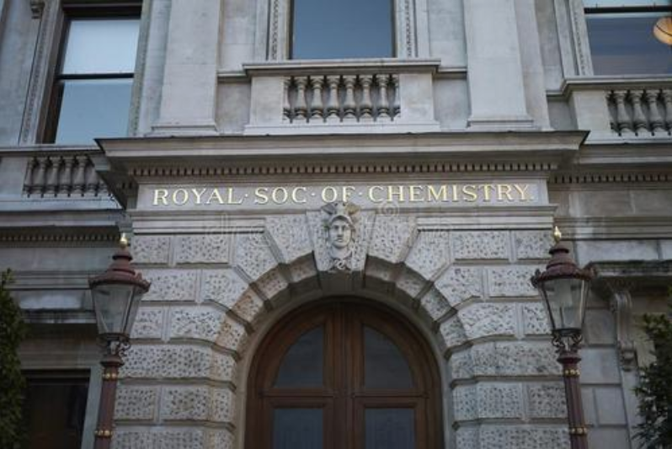
The Royal Society of Chemistry
英国皇家化学学会，简称RSC
成立于1841年的国际性非营业机构
宗旨：
1、促进化学研究之发展
2、应用与传播
3、提高化学领域研究者之能力与素质
欧洲最大的推动化学科学发展的学会
化学信息的主要宣传机关和出版商

Slide 19
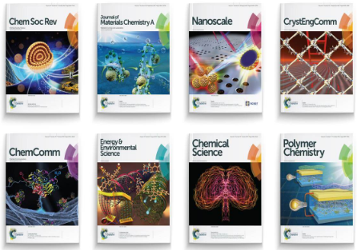
RSC数据库收录期刊
化学科学
生物学
生物物理学
能源与环境
工程
材料
医学
物理学

Slide 20
RSC数据库收录期刊简介
Journal | IF | 中科院分区 | 学科类别
Chemical Society Reviews | 42.846 | 化学一区 | 综述，化学综合类权威期刊
Energy & Environmental Science | 30.289 | 工程技术一区 | 化学综合、能源与燃料、工程化工、环境科学
Materials Horizons | 12.319 | 工程技术一区（材料科学一区） | 化学综合、材料科学综合
Natural Product Reports | 12 | 化学一区 | 综述，天然产物类权威期刊，生化与分子生物学、药物化学、有机化学
Journal of Materials Chemistry A | 11.301 | 工程技术一区（材料科学一区） | 物理化学、能源与燃料、材料科学综合
Green Chemistry | 9.48 | 化学一区 | 化学综合、绿色可持续发展技术
Lab on a Chip | 6.774 | 工程技术一区 | 纳米科技类顶级期刊，分析化学、化学综合
Organic Chemistry Frontiers | 5.155 | 化学一区 | 有机化学
Nanoscale Horizons | 9.927 | 工程技术一区（材料科学二区） | 物理化学、材料科学综合、纳米科技
Environmental Science: Nano | 7.683 | 环境科学与生态学一区（二区） | 化学综合、环境科学、纳米科技
Journal of Materials Chemistry C | 7.059 | 工程技术一区（材料科学二区） | 材料科学综合、物理应用
Nanoscale | 6.895 | 工程技术一区（材料科学二区） | 化学综合、材料科学综合、纳米科技、物理应用
Chemical Communications | 5.996 | 化学一区（二区） | 化学综合

Slide 21
RSC数据库收录期刊简介
Journal | IF | 中科院分区 | 学科类别
Biomaterials Science | 6.183 | 工程技术二区 | 材料科学、生物材料
Inorganic Chemistry Frontiers | 5.958 | 化学二区 | 无机化学与核化学
Catalysis Science & Technology | 5.721 | 化学二区 | 物理化学
Journal of Materials Chemistry B | 5.344 | 工程技术二区 | 材料科学：生物材料
Dalton Transactions | 4.174 | 化学二区 | 无机化学与核化学
Analyst | 3.978 | 化学二区 | 分析化学
Metallomics | 3.796 | 生物二区 | 生化与分子生物学
Journal of Analytical Atomic Spectrometry | 3.498 | 化学二区 | 分析化学、光谱学
Physical Chemistry Chemical Physics | 3.43 | 化学二区 | 物理化学、原子、分子和化学物理
Polymer Chemistry | 5.342 | 化学二区 | 高分子科学
Soft Matter | 3.14 | 化学二区 | 物理化学、材料科学综合、物理综合、高分子科学
CrystEngComm | 3.117 | 物理二区（化学二区） | 化学综合、晶体学
Sustainable Energy & Fuels | 5.503 | 工程技术二区（三区） | 物理化学、能源与燃料、材料科学综合
Environmental Science: Water Research & Technology | 3.449 | 环境科学与生态学二区（三区） | 工程环境、环境科学、水资源
Reaction Chemistry & Engineering | 3.441 | 化学二区（三区） | 化学综合、工程化学

Slide 22
RSC数据库收录期刊简介
Journal | IF | 中科院分区 | 学科类别
Faraday Discussions | 3.797 | 化学三区（二区） | 物理化学
Organic & Biomolecular Chemistry | 3.412 | 化学三区 | 有机化学
Environmental Science: Processes & Impacts | 3.238 | 环境科学与生态学三区 | 分析化学、环境科学
New Journal of Chemistry | 3.288 | 化学三区 | 化学综合
Photochemical & Photobiological Sciences | 2.831 | 化学三区 | 生化与分子生物学、生物物理、物理化学
Molecular Systems Design & Engineering | 3.323 | 工程技术三区（四区） | 物理化学、材料科学综合、纳米科技
Molecular Omics | 2.273 | 生物三区（四区） | 生化与分子生物学
Analytical Methods | 2.596 | 化学四区（三区） | 分析化学、食品科技、光谱学
Chemistry Education Research and Practice | 1.902 | 化学四区（教育学二区） | 学科教育类
Materials Chemistry Frontiers |  | 化学四区 | 化学综合（国产期刊）
Chemical Science | 9.346 | 化学一区 | 化学综合（开源）
RSC Advances | 3.119 | 化学三区 | 化学综合（开源）
Materials Advances |  |  | 开源
Nanoscale Advances |  |  | 开源
Environmental Science: Atmospheres |  |  | 开源
RSC Chemical Biology |  |  | 开源

Slide 23
投稿注意事项
充分阅读投稿须知
语言、字数、字体、图表数量及尺寸、参考文献格式、署名等
注册账号，并逐步上传稿件
文章类型、题目、作者名单、摘要、关键词、正文、Cover letter、Highlights、Graphical abstract、Supply information
论文查重
http://check.uoonn.com/turnitin/turnitin.html
挑选审稿人

Slide 24
如何有效回复专家审稿意见
拒稿原因
（1）原创性不足、新颖性欠佳或重要性缺失
（2）研究设计存在缺陷
（3）与期刊范畴不匹配
（4）诚信缺失
（5）不符合期刊指南
（6）写作和语言组织能力匮乏
（7）视觉效果不佳
（8）语言和拼写错误

Slide 25
如何有效回复专家审稿意见
回复审稿人
（1）绝对服从编辑的意见
（2）永远不要与审稿人争执
（3）合理掌握修改和argue的分寸
（4）聪明的掌握修改时间

Slide 26
如何有效回复专家审稿意见
回复时的注意事项
（1）逐条回答所有问题
（2）尽量满足审稿意见，满足不了的也不要回避，谨慎说明理由
（3）审稿人推荐的文献一定要引用，并深入讨论
（4）修改完后投稿一定要核对初稿中改正的地方

Slide 27
论文接收后的注意事项
校稿：内容、作者、基金号
不允许大幅改动
不宜撤稿

Slide 28
四、ESI论文简介

Slide 29
ESI高被引论文
ESI（Essential Science Indicators，基本科学指标）和WOS（Web of Science）、JCR（ Journal Citation Reports）一样，本质上是一个数据库，但数据来源于WOS，内容方面主要是关注研究机构、论文和期刊等的影响力。
将所有期刊按方向分为22个学科（以发文量排序）
序号 | 学科 | 序号 | 学科 | 序号 | 学科 | 序号 | 学科
1 | 临床医学 | 7 | 植物学与动物学 | 13 | 地球科学 | 19 | 经济学与商学
2 | 化学 | 8 | 神经系统科学和行为学 | 14 | 环境学/生态学 | 20 | 微生物学
3 | 社会科学 | 9 | 材料科学 | 15 | 农业科学 | 21 | 空间科学
4 | 工程学 | 10 | 精神病学/心理学 | 16 | 数学 | 22 | 综合学科
5 | 物理学 | 11 | 分子生物学与遗传学 | 17 | 免疫学
6 | 生物学与生物化学 | 12 | 药理学与毒理学 | 18 | 计算机科学

Slide 30
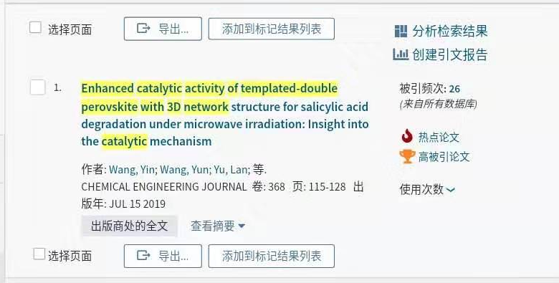
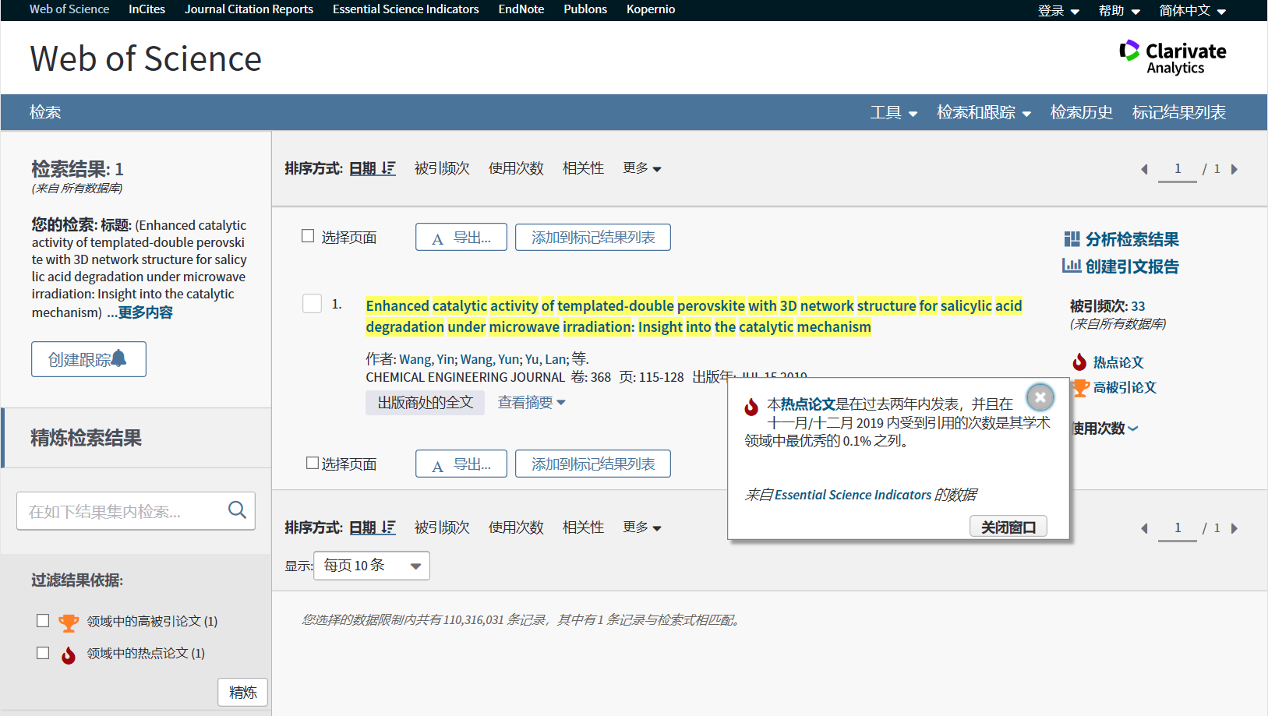
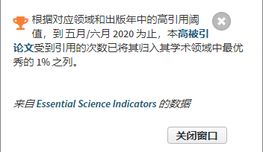
高被引论文（Highly Cited Paper）：同一年同一个ESI 学科中发表的所有论文按被引用次数由高到低进行排序，排在前1% 的论文。
热点论文（Hot Paper）：某一ESI 学科最近两年发表的论文，按照其在最近两个月内的被引次数进行排序，进入前0.1% 的论文。
热点论文：既是高被引又是热点的论文，两者都称之为高水平论文（Top Paper）。

Slide 31
高被引论文的特点
高水平论文
有突破性和重大贡献，新领域的开拓者
热点领域
大众化程度高，“经典之作”
“高产” 作者引用
特殊参数、成分、工具、公式

Slide 32


引用次数多
影响力大
引用次数少
影响力低，水平低
论文被引数是衡量学者水平、科研成果的指标之一，但绝对不是唯一的指标。
论文水平如何，还是要回归到研究本身，看是否有标新立异的观点以及开拓性的研究发现。

Slide 33
如何成为ESI论文
查找：高被引论文、热点论文和高水平论文
特点分析：选题、研究方法、写作技巧、所投期刊
发表时间：年初最佳
ESI时效性：两月一更新

Slide 34
写在最后
SCI不是研究生、博士的专属，只要论文有足够的创新性和原创性，即便没有高等学历也可以成功发表SCI论文。

